Slide 1
ФИНАНСОВЫЕ ПИРАМИДЫ
Сделали презентацию:
Миронов ДА
Жильцов АА

Slide 2
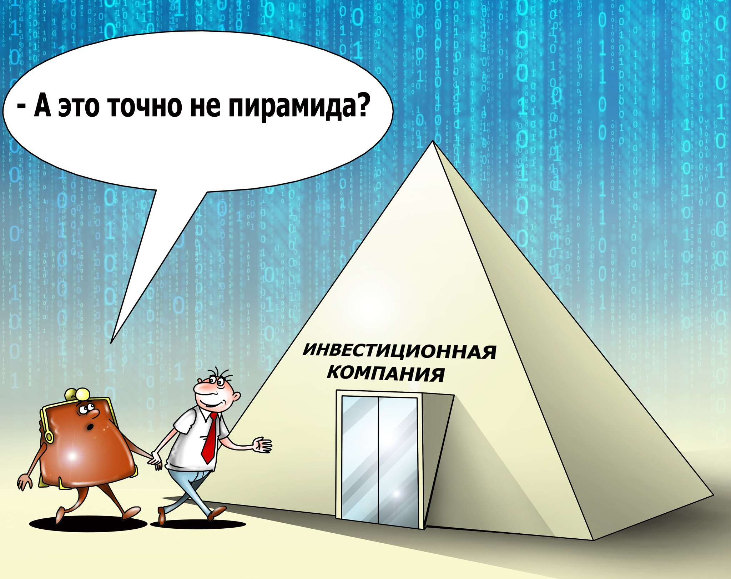
Понятие финансовой пирамиды
Финансовая пирамида — это такая модель получения дохода, где происходит перераспределение денежных средств от нижестоящих участников пирамиды к вышестоящим. То есть верхушка пирамиды всегда получает больше, чем нижние звенья.

Slide 3
Принцип работы
Суть проекта заключается в том, что:
Человек желающий вступить в проект обязан зарегистрироваться на официальном сайте проекта.
Перевести некоторую сумму денег на счет проекта, получив в замен МММ доллары.
Курс МММ долларов растет.
Участник обменивает МММ доллары обратно на реальные деньги, тем самым получая прибыль, за счет изменения курса МММ долларов.

Slide 4
Типы финансовых пирамид
Одноуровневые: привлекают деньги вкладчиков, обещая высокую доходность, и рассчитываются с первыми участниками за счет взносов последующих.
Многоуровневые: каждый вкладчик привлекает новых, их взносы распределяются между вышестоящими эшелонами пирамиды.
Матричные: вкладчик передает деньги организаторам и ждет, когда число участников первого уровня достигнет определенного количества.

Slide 5
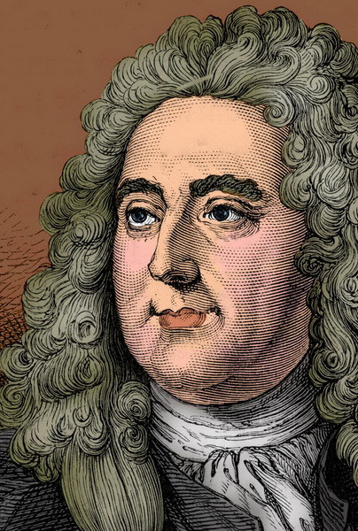
Краткая история финансовых пирамид
Создание одной из первых финансовых пирамид присуждают Джону Ло(Лоу), основателю миссисипской компании. Из-за которой в свое время Франция понесла серьезные экономические убытки.
В новейшей истории России так же существовало несколько известных финансовых пирамид: АОЗТ «Русский дом Селенга» (1992г); АООТ «МММ» (1993г); ТОО «Инвестиционная компания „Хопёр-Инвест“» (1993);
В 1993-1998 годах Российское гос-во по сути самостоятельно создало финансовую пирамиду, за счет выпуска Государственных Краткосрочных Облигаций.

Slide 6
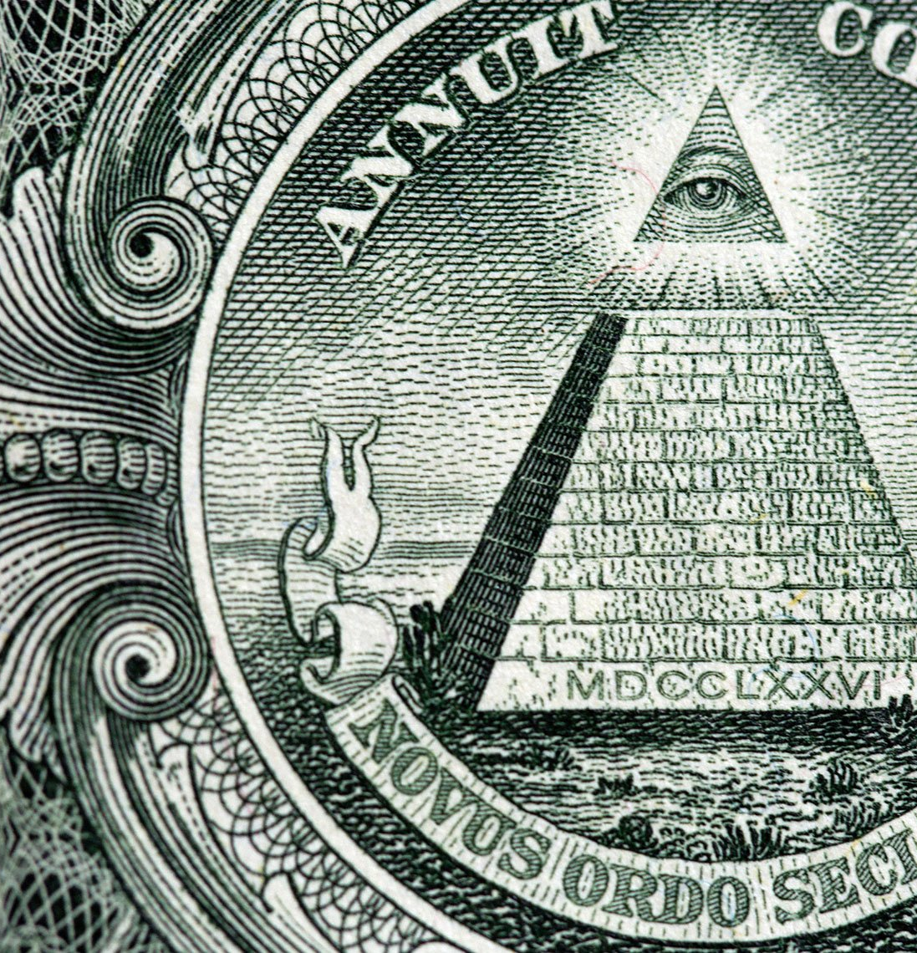
Реклама
Рекламу данной организации сейчас можно заметить во многих российских городах. Интернет пестрит отзывами вкладчиков, рассказывающих о больших процентах ( порядка 50-60% в год) со вложенных денег. На самом же сайте организации нам доходчиво объясняют, что и как мы должны сделать, чтобы присоединится к миллионам «счастливчиков», которые уже получили свою прибыль.

Slide 7

В чем же подвох?
Как уже говорилось ранее финансовые пирамиды обещают нам баснословные прибыли за очень короткое время, причем делать вроде бы ничего и не надо – вложил свои деньги и отдыхай. Тогда, почему же у многих людей слова финансовая пирамида являются синонимом мошенничества и обмана?

Slide 8
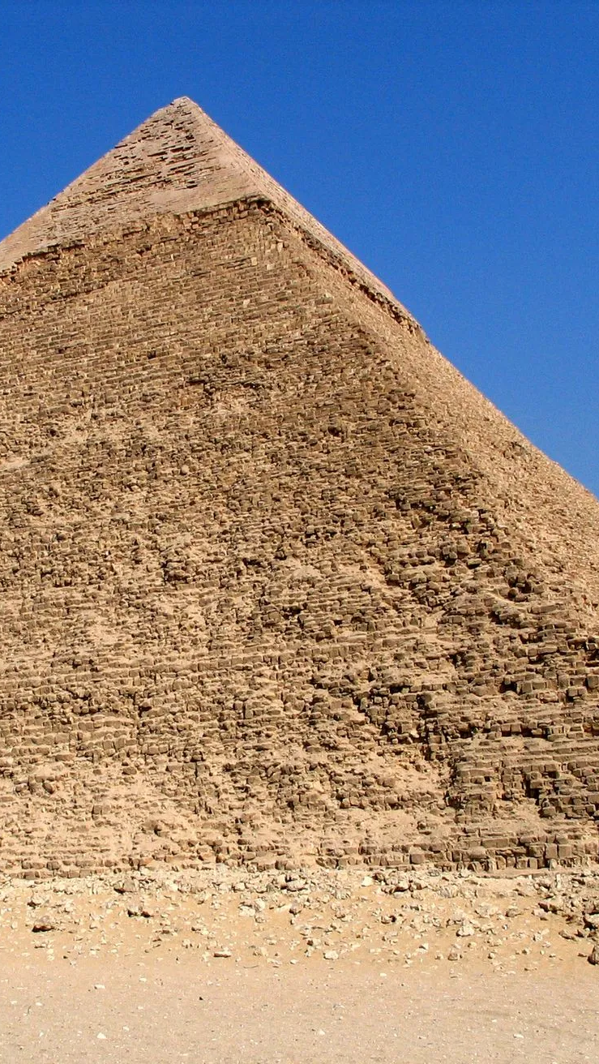
Финансовая пирамида это обман?
Несомненно то, что финансовые пирамиды чрезвычайно опасны для вашего кошелька. Вкладывать деньги в пирамиду, значит по сути выбрасывать их на ветер. Дело в том, что финансовые пирамиды крайне нестабильны, они могут просуществовать два года, год, или вообще пару месяцев. Т.е. вкладывая деньги в финансовую пирамиду, ты никогда не знаешь, когда ты их потеряешь. И единственным кто может обогатиться является сам создатель пирамиды. Который в любой момент может скрыться с деньгами вкладчиков.

Slide 9
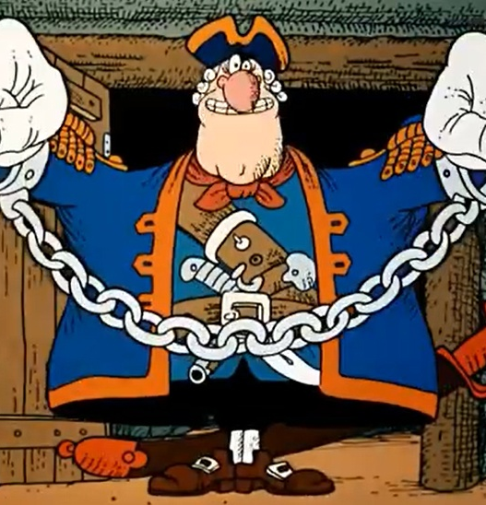
Вывод
Нас зазывают яркой рекламой, обещающей высочайшие проценты в краткосрочном периоде. Но вся деятельность финансовых пирамид остается скрытой от вкладчиков. С доходов не платятся налоги. На все вопросы про риск руководство отвечает, что «мол не заморачивайтесь». Про законность пирамид ответ такой же. Так подумайте стоит ли вкладывать деньги в такое сомнительное предприятие?

